Slide 1
ccClub2020
台股大盤的天氣預報
陳鈺勳、詹鎮遠

Slide 2
1
前言與動機
CONTENTS
專案主題
2
3
影片示範
4
製作流程
5
結論

Slide 3

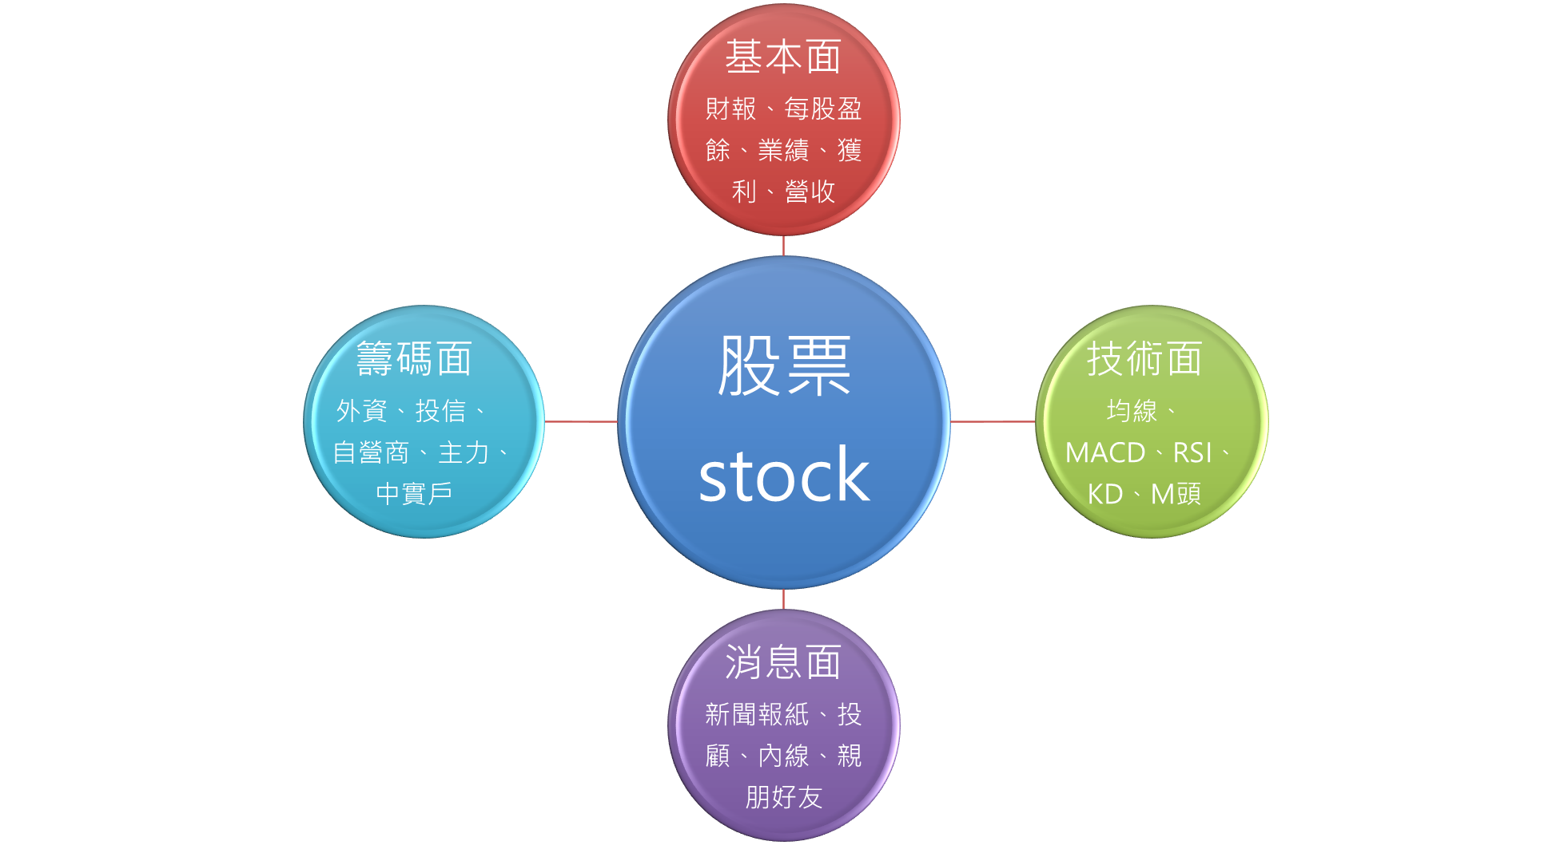


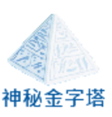

前言與動機
茫茫股海當中，每一位股癌患者都有自己的一套玩股策略

Slide 4

程式介紹
台股大盤的天氣預報

Slide 5
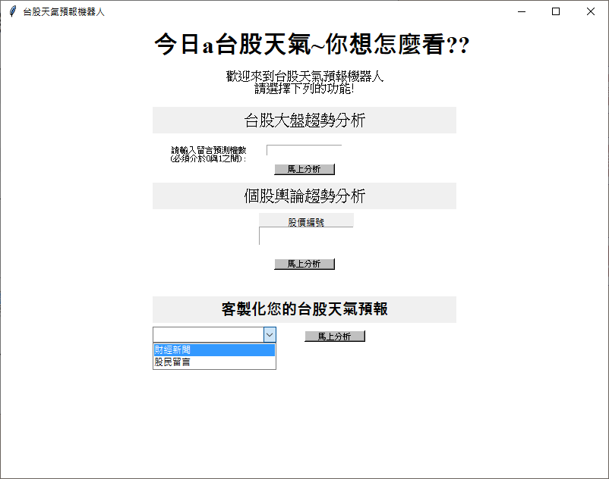
程式介紹
留言的權重
1
新聞觀點+股民看法
2
查詢個股新聞觀點
股票的代碼
3
單純以新聞或留言分析
想看的結果

Slide 6
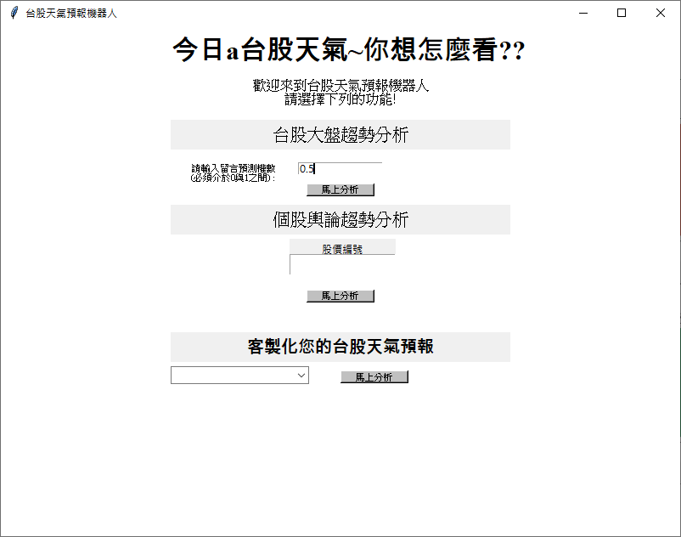
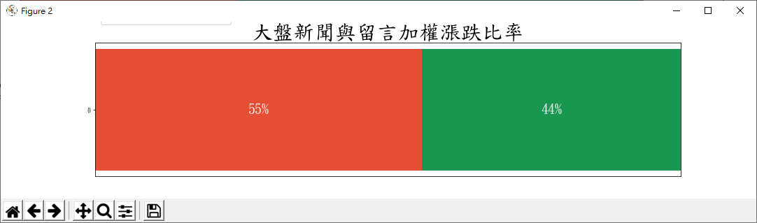

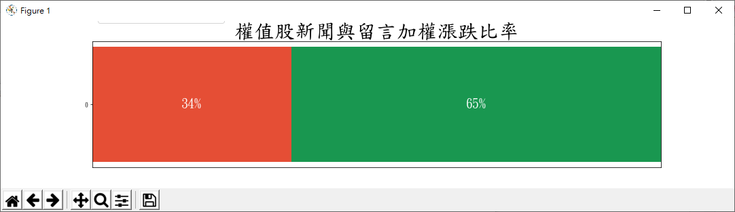
輸出格式
如果認為散戶的言論很重要就把權重調高一點!!

Slide 7

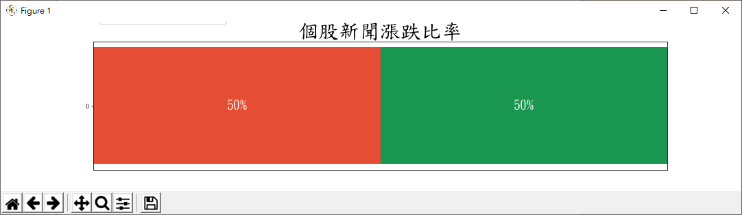
輸出格式
代表今天收盤後到使用前累積的正反面新聞比率
注意!個股功能只能分析新聞面的觀點
不只大盤!個股也辦的到!

Slide 8
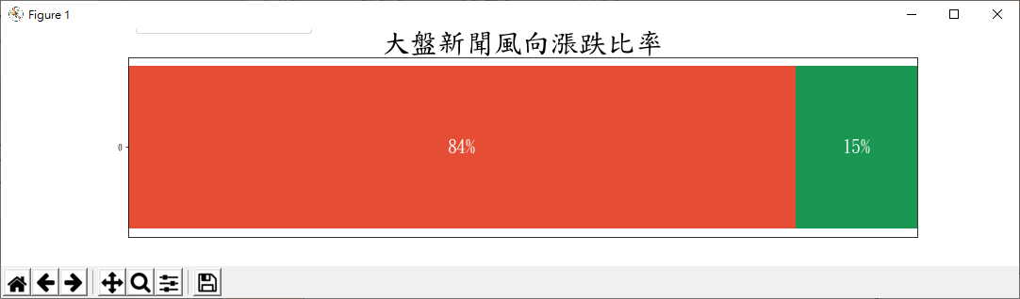
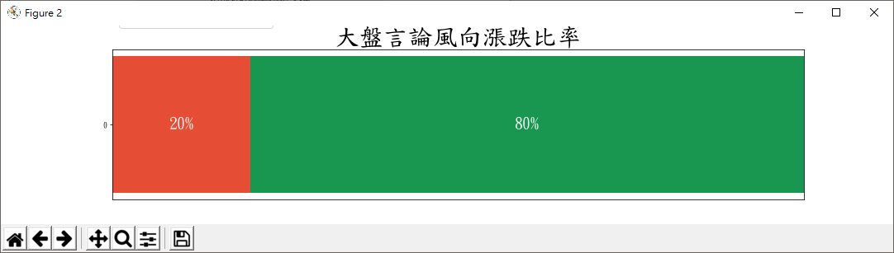

輸出格式
只利用新聞報導來看大盤的風向~
發現兩者的看法並不一致!
只利用股民留言來看大盤的風向~
散戶言論?新聞報導?哪個比較不可信呢?

Slide 9

實際操作
台股大盤的天氣預報

Slide 10

製作流程
台股大盤的天氣預報

Slide 11
運作原理
1
新聞標題判斷熱度
我們認為新聞是得知市場現況的最快途徑且標題節錄了內文的重點，具有代表性。
使用：中時財經、yahoo財經、經濟日報、DJ money、鉅亨盤前等新聞。
2
權值股做為參考
權值股的動向是影響大盤的關鍵，因此我們也特別分析權值股作為使用者另一個參考。
使用：台積電（2330)、鴻海(2317)、聯發科(2454)、聯電(2303)、中華電(2412) 作為代表。
3
用留言分析風向
大家都愛聽明牌、帶風向，有些人相信這些明牌，有些人覺得是反指標，全看使用者怎麼看!
使用：Cmoney股市爆料同學會的大盤討論區，不採用PTT的原因為留言多為個股討論，與我們的理念不同。
4
分類器進行判斷
將處理好的資料丟入預先訓練好的分類器，判斷出上漲下跌的比例。
使用：單純貝氏分類器，只需判斷上漲下跌，貝式分類就可以達到不錯的效果。

Slide 12
運作流程
資料爬取
當日新聞、留言
選擇功能
UI結果呈現
分類器判斷
圖表
機器學習

Slide 13
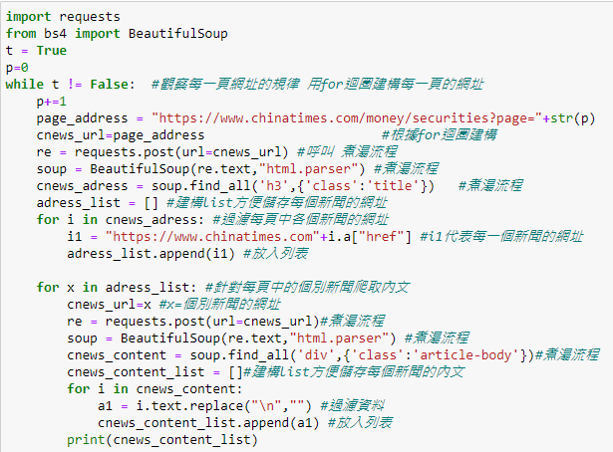
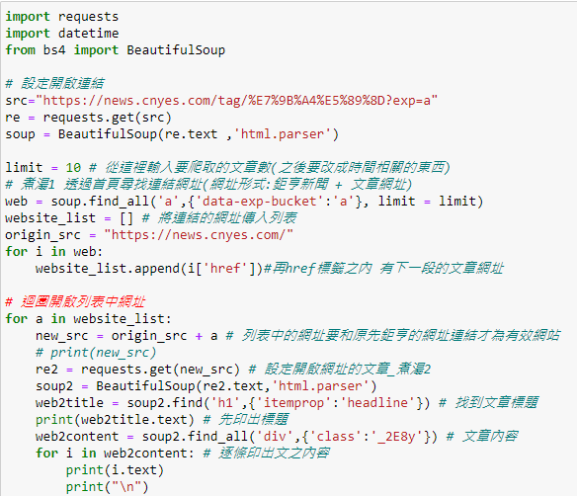
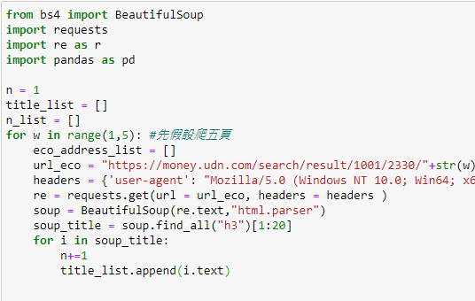
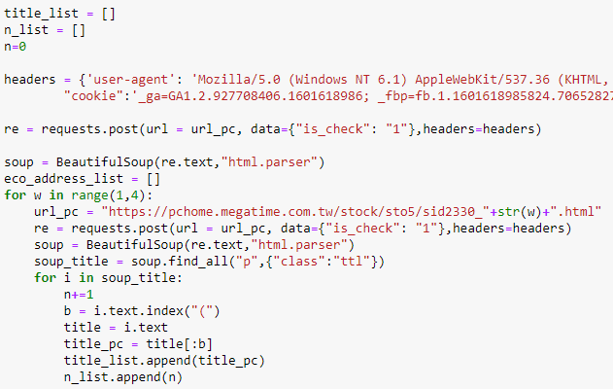
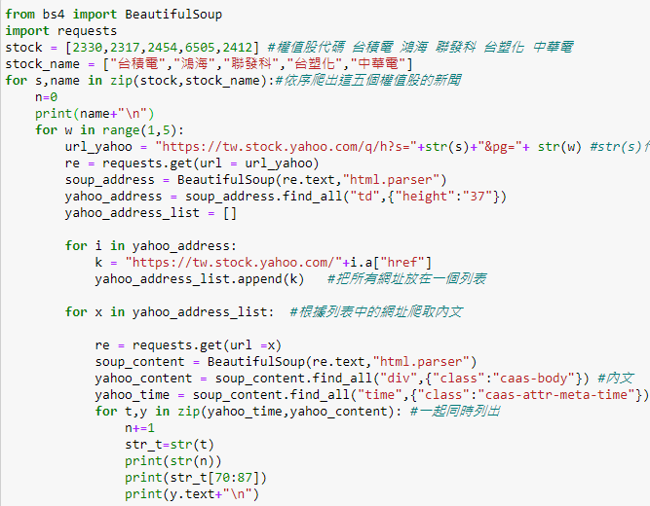
新聞文爬蟲
中時新聞
鉅亨盤前新聞
經濟日報
使用:
1.BeautifulSoup 2.requests
PChome股市
Yahoo股市

Slide 14
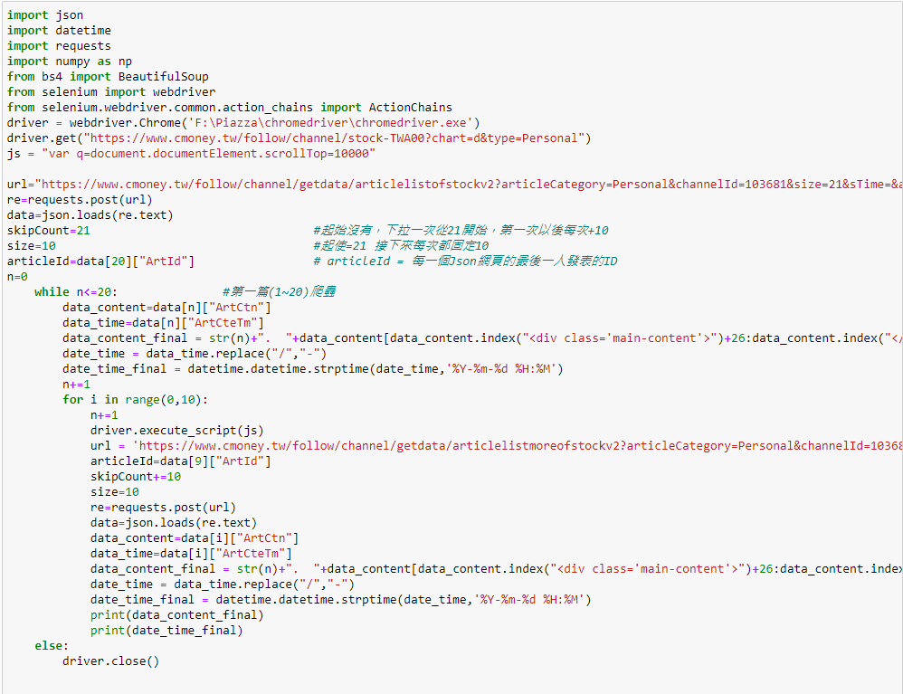
留言爬蟲
使用:
1.BeautifulSoup 2.requests
3.Json
4.selenium
模擬滑鼠滾輪
難度較高，真正的內容在Json的代碼中，且網頁必須下拉才會跑出新留言，因此要利用selenium進行模擬。
Cmoney股市爆料同學會

Slide 15
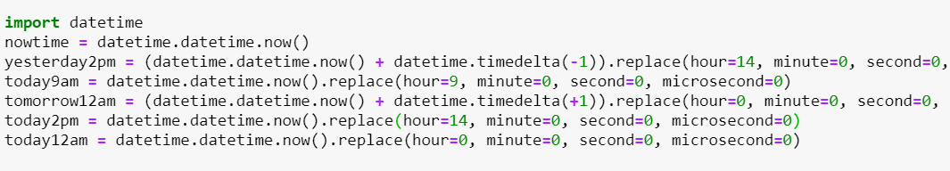
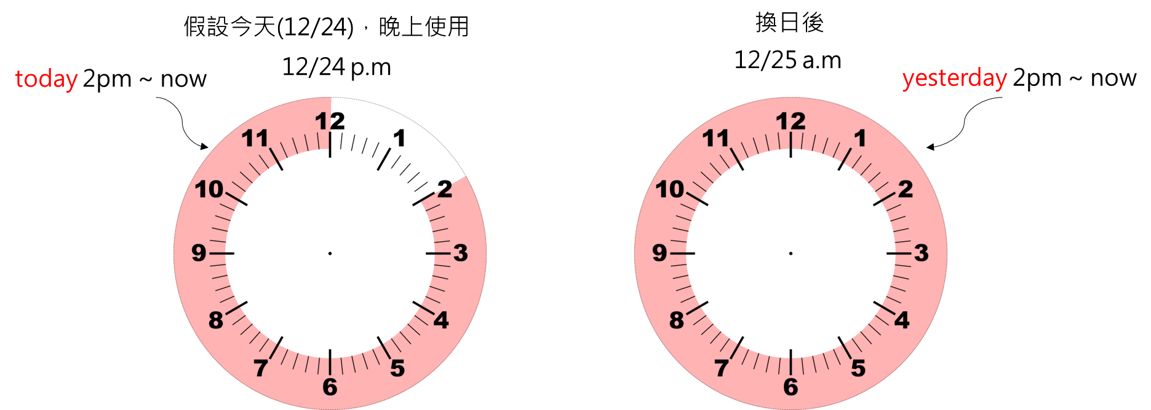
爬蟲時段
使用datetime模組
時間條件設定
設定只爬取開盤時段( 9:00~14:00)以外的資料
越接近開盤，爬到的資料越多!
假日不開盤，周一的新聞與留言將從周五累積

Slide 16
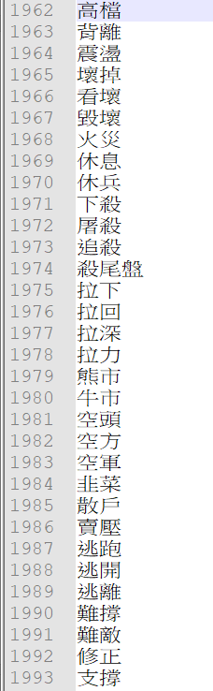
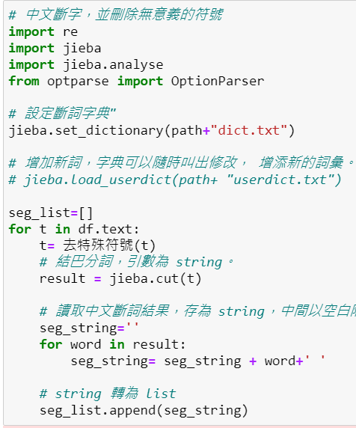
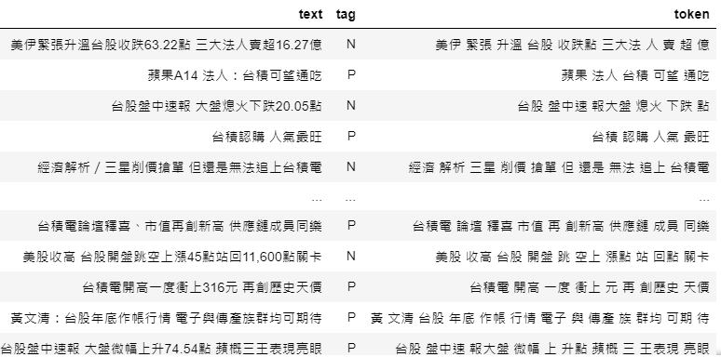
訓練分類器
3.設計字典增加準度
1.將爬到的資料加上情感標記
2.利用Jieba進行斷詞
訓練集： 留言約20000筆
新聞標題約17000筆
利用這些資料訓練機器

Slide 17
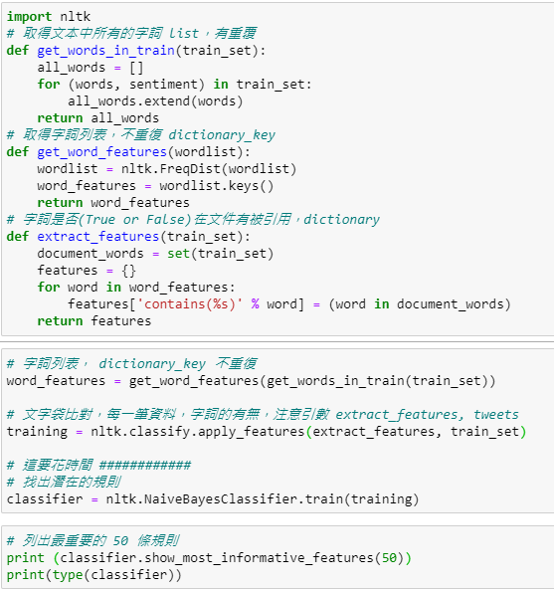
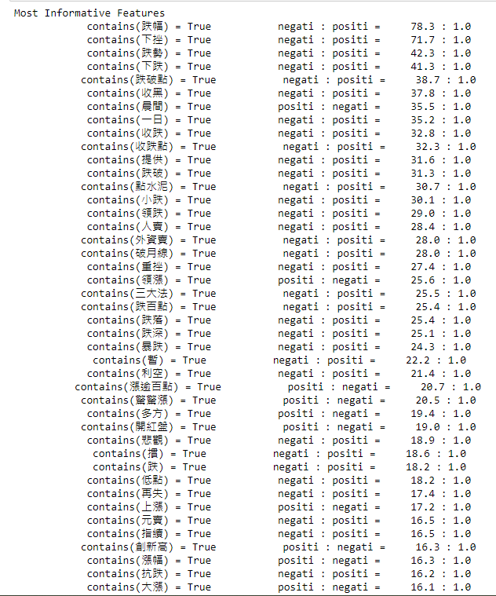
訓練分類器
訓練完成後得到這些重要規則
把這些規則存成一個檔案(分類器)
往後只要爬到新聞標題或留言就可以利用分類器判斷是看漲還是看跌!

Slide 18
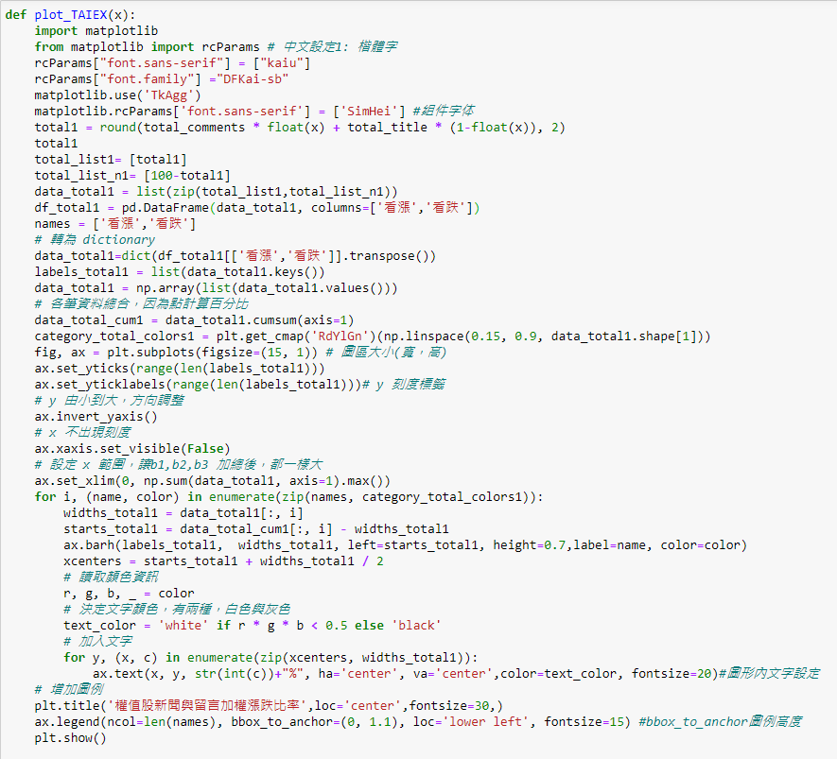
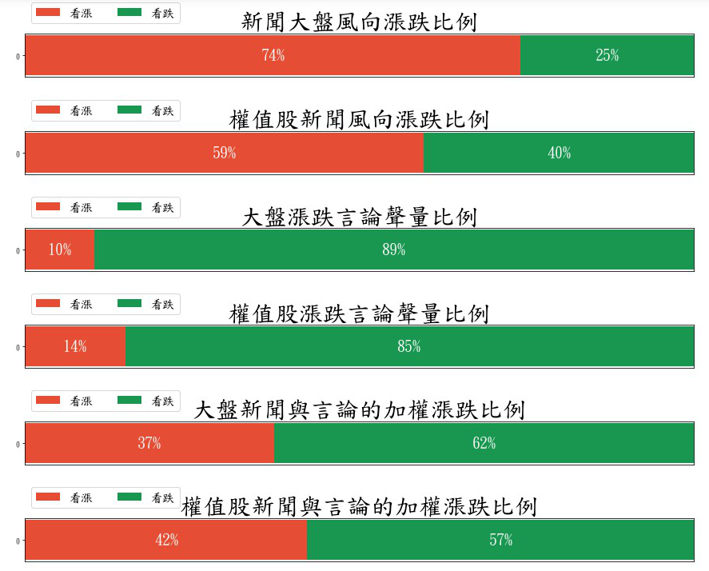
匯出圖表
使用matplotlib
設定資料
輸出
輸入圖表內部需要的資料:
資訊、顏色、方向
設定title
呼叫顯示
set_yticks()
set_xlim()

Slide 19
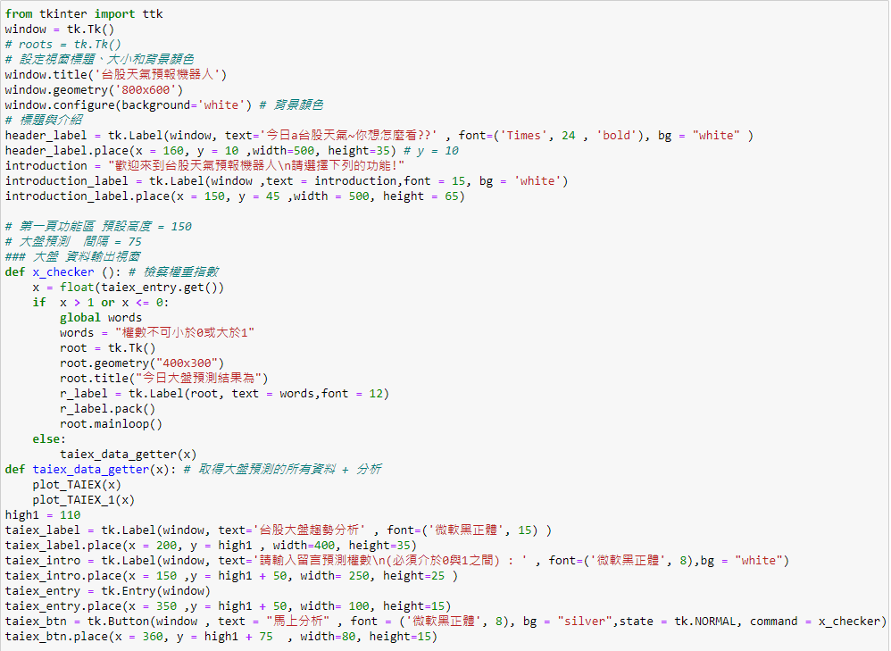

UI使用介面
1
建立視窗
TKINTER.TK()
2
建立標籤
3
排列標籤
4
安裝按鈕

Slide 20
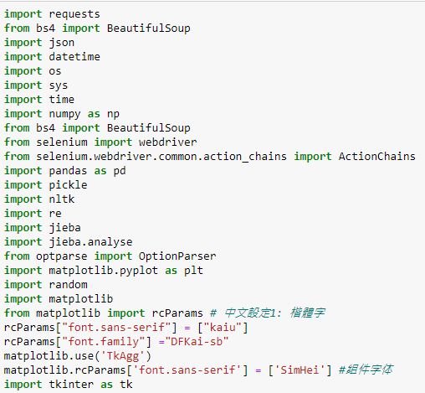
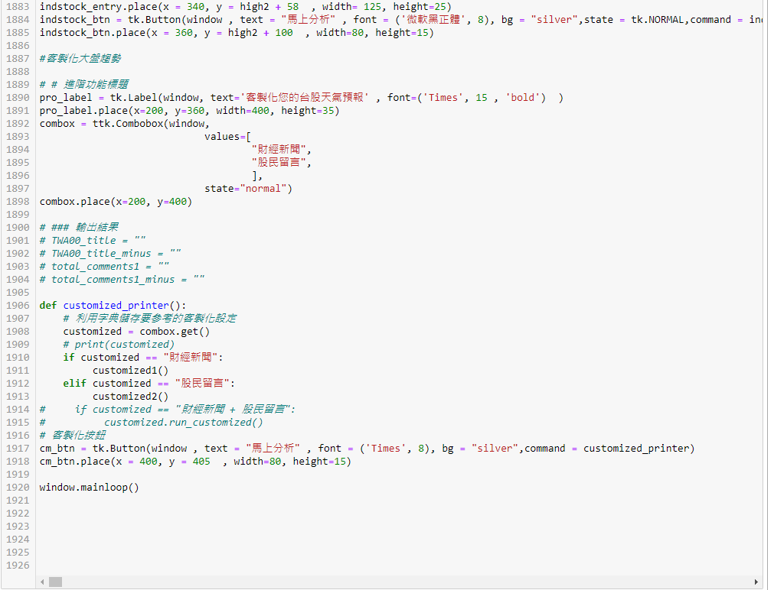
全部套件與模組
合併後完整代碼接近兩千行

Slide 21



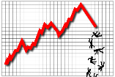

結論
未來目標
是指標不是預測
節省看新聞的時間
程式效能加強
分類準確度再改進
增加更多功能
分析言論的風向
需要搭配其他技術指標

Slide 22
ccClub2020
THANKS
台股大盤的天氣預報

